Slide 1

Build Resilience & Master Complexity for Microsoft 365
Harden Your Tenant. Stop Attacks. Resolve Complexity.

Slide 2
Stärken Sie Ihre Widerstandsfähigkeit und meistern Sie komplexe Herausforderungen bei Microsoft 365
Sichern Sie Ihre Tenant. Wehren Sie Angriffe ab. Meistern Sie komplexe Herausforderungen.

Slide 3
The Problem

Slide 4
Das Problem

Slide 5

















Microsoft 365 isn’t an app. It’s a highly complex cloud environment.
18+
Admin UIs
10K+
Config Elements
Evolving
APIs
85%
71%
60+ Apps
& Services
PowerShell Complexity
of Microsoft 365 tenants face 7 successful account takeover attacks per year…
of Microsoft 365 admins admit they were breached due to email attacks…
Lack of License Visibility
External Sharing & Guests
120+ admin roles 800+ permissions

Slide 6
Microsoft 365 ist keine App. Es handelt sich um eine hochkomplexe Cloud-Umgebung.
18+
Admin-Benutzeroberfläche
10.000+
Konfigurationselemente
Sich weiterentwickelnde APIs
85 %
71 %
60+ Apps
& Dienste
Die Komplexität von PowerShell
… von den Microsoft 365-Tenants sind jährlich von 7 erfolgreichen Kontoübernahmen betroffen…
… von den Microsoft 365-Administratoren geben zu, dass sie aufgrund von E-Mail-Angriffen Opfer eines Hackerangriffs wurden…
Mangelnde Transparenz bei Lizenzen
Externe Freigabe & Gäste
120+ Administratorrollen 800+ Berechtigungen

Slide 7




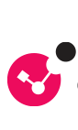

#01
Configuration Drift named #01Cloud Security Threat in H1 2025
Why M365 tenants
need to be security hardened:
176K
Microsoft detect 176,000 instances of config tampering outside of M365 in 1 month
Attackers are using AI to exploit M365 misconfigurations in minutes
30%
drop in advanced threat detection when Microsoft Defender is misconfigured
Microsoft Threat Intelligence
42%
of organizations have misconfigured Intune device compliance policies
36%
longer time-to-detect/respond to incidents when Intune is misconfigured
<5mins
time it takes AI-driven scanning tools to find exploitable Microsoft 365 misconfigurations
Microsoft Digital Defense Report

Slide 8
#1
Configuration Drift sind die größte Bedrohung für die Cloud-Sicherheit im ersten Halbjahr 2025
Warun M365 Tenants
sicherheitstechnisch gehärtet werden müssen:
Angreifer nutzen KI, um Fehlkonfigurationen in M365 innerhalb weniger Minuten auszunutzen
176K
Microsoft hat innerhalb eines Monats 176.000 Fälle von Manipulationen an Konfigurationen festgestellt.
30 %
Rückgang bei der Erkennung komplexer Bedrohungen, wenn Microsoft Defender falsch konfiguriert ist
Microsoft Threat Intelligence
42 %
der Unternehmen haben ihre Intune-Richtlinien zur Gerätekonformität falsch konfiguriert
36 %
längere Zeit bis zur Erkennung von und Reaktion auf Vorfälle, wenn Intune falsch konfiguriert ist
<5 Min.
bis die KI ausnutzbare Fehlkonfigurationen in M365 findet
Microsoft Digital Defense Report

Slide 9



How to understand a Microsoft 365 Tenant
Glass = Tenant
Water = Data
(apps, files, emails, teams messages)
Minor Damage (Contained)
We can rewind to the previous state
Major Damage
Needs full rebuild
We can restore in just hours vs weeks.

Slide 10
So verstehen Sie einen Microsoft 365 Tenant
Glas = Tenant
Wasser = Daten
(Apps, Dateien, E-Mails, Teams-Nachrichten)
Geringer Schaden (begrenzt) Wir können zum vorherigen Zustand zurückspringen
Erheblicher Schaden Muss komplett überholt werden.
Wir reparieren das in wenigen Stunden, nicht in Wochen.

Slide 11

Recent M365 Security Incidents
North Korean nationals posing as Americans (AI) deleting configs for huge ransoms – Abusing the lack of tenant config drift detection and restore capabilities
A national bank regulator & supervisor – Weak tenant config
Major US investment firm – Teams spear phishing + ENTRA App injection
Two top 5 US banks (one of which twice in 2024) – Unwanted tenant configuration change
One of the big 4 – Weak tenant config
One major American airline – Weak tenant config
Two major car manufacturers (USA + EU) – Weak tenant config
Top APAC Telco – Unwanted tenant configuration change
Multiple universities – Weak tenant config
Major US cities & states – Weak tenant config

Slide 12
Aktuelle Sicherheitsvorfälle bei M365
Nordkoreanische Agenten, die sich als Amerikaner ausgaben, nutzten KI, um Mieterkonfigurationen zu löschen und Lösegeld zu erpressen – dabei nutzten sie Schwachstellen bei der Drift-Erkennung und den Wiederherstellungsfunktionen aus.
Nationale Bankenaufsichtsbehörde – Schwache Tenantkonfiguration
Große US-Investmentgesellschaft – Teams wurden Opfer von Spear-Phishing und einer Entra-App-Injektion
Zwei der fünf größten US-Banken (eine davon zweimal im Jahr 2024) - Unerwünschte Änderungen an der Tenantkonfiguration
Big-Four-Unternehmen – Schwache Tenantkonfiguration
Eine große amerikanische Fluggesellschaft – Schwache Tenantkonfiguration
Zwei große Automobilhersteller (USA und EU) – Schwache Tenantkonfiguration
Führender Telekommunikationsanbieter im asiatisch-pazifischen Raum – Unerwünschte Änderungen an der Tenantkonfiguration
Mehrere Universitäten – Schwache Tenantkonfiguration
Große Städte und Bundesstaaten der USA – Schwache Tenantkonfiguration

Slide 13
Textbook Case: Stryker
An overly permissive or poorly managed configuration (roles, permissions, device policies) creates an easy path for:
Taking control of the environment
Enforcing destructive policies (wipe, reset, deactiviation)
Extending the impact far beyond just simple data encryption
MArch 2026 – Stryker (US Medical Giant, 56,000 employees in 61 countries)
Attack claimed by the pro-iranian hactivist group - Handala
Global distribution of company's microsoft evironment
Tens of thousands of managed systems and devices remotely wiped
Temporary office closures, return to pen-and-paper processes at coms sites
Source: Numerama / Boursorama-Reuters for details and quotes
Notes:
NEEDS TRANSLATED

Slide 14
Fallstudie: Stryker
März 2026 – Stryker (US-amerikanisches Medizintechnikunternehmen, 56.000 Mitarbeiter in 61 Ländern)
Die pro-iranische Hacktivistengruppe Handala bekannte sich zu dem Angriff
Die Microsoft-Umgebung wurde weltweit lahmgelegt
Zehntausende verwaltete Systeme und Geräte wurden aus der Ferne gelöscht
Vorübergehende Büroschließungen zwangen einige Standorte dazu, wieder auf manuelle Verfahren umzusteigen
Quelle: Numerama / Boursorama-Reuters für Details und Kursangaben
Eine zu freizügige oder schlecht verwaltete Konfiguration – in Bezug auf Rollen, Berechtigungen und Geräterichtlinien – erleichtert es:
Übernehmen Sie die Kontrolle über die Umgebung
Wenden Sie destruktive Maßnahmen wie Löschen, Zurücksetzen oder Deaktivieren an
Verursachen Sie Schäden, die weit über die Datenverschlüsselung hinausgehen
Notes:
NEEDS TRANSLATED

Slide 15
Why Microsoft 365 Needs a Configuration Repository
A Microsoft 365 Tenant is never truly 'finished'
New features, new conectors, new permissions every month
Different administrators, teams and service providers
Everyone does their best within their own scope
Configuration is the THE major risk
We add a 'temporary' rule that remains in effect for 5 years
We create groups, roles and exceptions 'to speed things up'
Result: Two tenants, two different worlds
Two subsidiaries, two entities, two environments = two security approaches
M&A deals become culture clashes in configuration
It's impossible to answer the question: What does a healthy tenant look like in our organisation?
A CONFIGURATION FRAMEWORK CHANGES THE SITUATION
Notes:
Sans référentiel, chaque tenant finit par devenir “unique”… donc ingérable.
On corrige une brèche sans revoir le modèle global de configuration.
On ne se demande plus “qu’est‑ce qu’on a configuré ici ou là ?” On se demande “est‑ce que ce tenant est aligné avec notre standard cible ?” Et on peut enfin parler de conformité, de drift, de remédiation, au lieu de bricolage local.
Sans référentiel de configuration clair, chaque tenant finit par dériver – jusqu’à l’incident.

Slide 16
Warum Microsoft 365 ein Konfigurations-Repository benötigt
Ein Microsoft 365-Mandant ist nie wirklich „fertig“
Jeden Monat neue Funktionen, neue Schnittstellen und neue Berechtigungen
Verschiedene Administratoren, Teams und Dienstleister
Jeder gibt im Rahmen seiner Zuständigkeit sein Bestes
Die Konfiguration ist das größte Risiko
Wir fügen eine „vorläufige“ Regel hinzu, die fünf Jahre lang gültig bleibt
Wir erstellen Gruppen, Rollen und Ausnahmen, „um den Prozess zu beschleunigen“
Ergebnis: Zwei Mieter, zwei verschiedene Welten
Zwei Tochtergesellschaften, zwei Einheiten, zwei Umgebungen = zwei Sicherheitsansätze
M&A-Transaktionen führen zu kulturellen Konflikten bei der Konfiguration
Es ist unmöglich, die Frage zu beantworten: Wie sieht ein „gesunder“ Mandant in unserer Organisation aus?
Ein Konfigurationsrahmen verändert die Situation
Notes:
Sans référentiel, chaque tenant finit par devenir “unique”… donc ingérable.
On corrige une brèche sans revoir le modèle global de configuration.
On ne se demande plus “qu’est‑ce qu’on a configuré ici ou là ?” On se demande “est‑ce que ce tenant est aligné avec notre standard cible ?” Et on peut enfin parler de conformité, de drift, de remédiation, au lieu de bricolage local.
Sans référentiel de configuration clair, chaque tenant finit par dériver – jusqu’à l’incident.

Slide 17
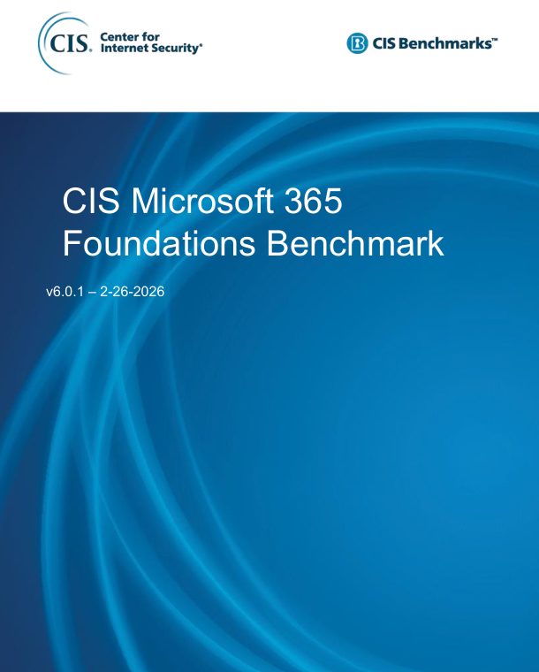
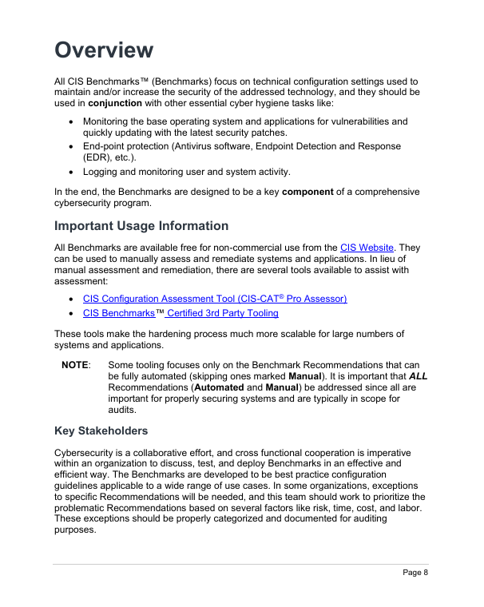
CIS Benchmark for M365 Security
CIS = Center for Internet Security
Publishes benchmarks of secure configurations
Benchmarks for different publishers
A Benchmark – a Verifiable Checklist
Identities & MFA, administrative roles and privileges
External sharing, prompts, Entra ID applications
Defender, Intune, Exchange, SharePoint, Teams...
Why is this key for a tenant?
Microsoft's default settings aim for adoption and flexibility
CIS aims for an 'enterprise-grade' level of security
The CIS guide provides the “gold standard” against which to objectively measure your tenant's configuration
Notes:
Chaque contrôle est documenté, mesurable, auditable.
On passe du ressenti : « On pense être bien configurés » à un score objectif : « On sait où l’on se situe par rapport au benchmark »

Slide 18
CIS-Benchmark für die Sicherheit von M365
CIS = Center for Internet Security
Veröffentlicht Referenzwerte für sichere Konfigurationen
Benchmarks für verschiedene Verlage
Ein Maßstab – eine überprüfbare Checkliste
Identitäten und MFA, administrative Rollen und Berechtigungen
Externe Freigabe, Eingabeaufforderungen, Entra ID-Anwendungen
Defender, Intune, Exchange, SharePoint, Teams...
Warum ist das für einen Tenant wichtig?
Die Standardeinstellungen von Microsoft zielen auf Akzeptanz und Flexibilität ab
CIS strebt ein Sicherheitsniveau auf „Unternehmensniveau“ an
Der CIS-Leitfaden bietet den „Goldstandard“, an dem Sie die Konfiguration Ihres Tenant objektiv messen können
Notes:
Chaque contrôle est documenté, mesurable, auditable.
On passe du ressenti : « On pense être bien configurés » à un score objectif : « On sait où l’on se situe par rapport au benchmark »

Slide 19

Les paramètres par défaut ne sont pas un standard de sécurité
Ce qu’on voit dans la réalité
Ce que montre les chiffres
Déploiement M365 avec beaucoup de paramètres par défaut
Ajout progressifs de quelques règles Entra ID / Intune / Defender “au fil de l’eau”
Echec du “Moindre Privilège”
Administration via 18+ portails
Une configuration de base en-dessous des standards recommandés
Scripts Powershell, Export Excel, interventions après incident plutôt que prévention
Aucun filet de sécurité sur la configuration
Rester sur les paramètres par défaut, c’est accepter un niveau de sécurité inférieur à un référentiel comme le CIS
Notes:
Microsoft rapporte que 63 % des tenants investigués échouent sur le “least privilege”
MFA et protections d’identité pas systématiquement imposés Partage externe, invités, applications Entra, connecteurs souvent plus permissifs que les recommandations CIS Incohérences entre workloads : Exchange, Teams, SharePoint, Intune, Defender
Pas de sauvegarde structurée de la configuration du tenant Pas de détection systématique de la dérive ou de l’altération Pas de capacité native à “rewinder” le tenant après un incident

Slide 20
Standardeinstellungen sind kein Sicherheitsstandard
Was passiert da eigentlich?
Was die Daten zeigen
Eine M365-Bereitstellung mit vielen Standardeinstellungen
Nichtumsetzung des Prinzips der geringsten Berechtigungen
Das schrittweise Hinzufügen einiger Entra ID-, Intune- und Defender-Regeln nach Bedarf
Verwaltung mehr als 18+ Portale hinweg
Abweichung der Konfiguration von den empfohlenen Richtwerten
Ein eher manuelles, reaktives Management anstelle von proaktiver Prävention und Kontrolle
Keine Sicherung und Wiederherstellung der Konfiguration
Die Standardeinstellungen weisen im Vergleich zu den CIS-Benchmarks vermeidbare Sicherheitslücken auf
Notes:
Microsoft rapporte que 63 % des tenants investigués échouent sur le “least privilege”
MFA et protections d’identité pas systématiquement imposés Partage externe, invités, applications Entra, connecteurs souvent plus permissifs que les recommandations CIS Incohérences entre workloads : Exchange, Teams, SharePoint, Intune, Defender
Pas de sauvegarde structurée de la configuration du tenant Pas de détection systématique de la dérive ou de l’altération Pas de capacité native à “rewinder” le tenant après un incident

Slide 21
Wir stellen CoreView vor
Notes:
Now that we have set the scene – complexity, drift, limits of defaults, and CIS framework – the question is: how do we industrialize this on a group scale, with multiple stakeholders, hybrid systems, M&A… without turning your teams into a PowerShell factory? This is precisely what CoreView addresses.

Slide 22

Tenant
Hardening
Operational Resilience
This is why CoreView has created:
Microsoft 365
Tenant Resilience
Cyber Security & Operational Resilience that treats Microsoft 365 like the uniquely sensitive, critical, and complex beast that it is.
Segment Tenants
Restore Configurations
Remove Privilege
Detect Tampering

Slide 23
Tenant
Absicherung
Betriebskontinuität
Aus diesem Grund hat CoreView Folgendes entwickelt:
Microsoft 365
Tenant Resilience
Cybersicherheit und Betriebsstabilität, die Microsoft 365 als das einzigartig sensible, kritische und komplexe System behandeln, das es ist.
Konfigurationen wiederherstellen
Segmenttenant
Prinzip der geringsten Berechtigungen
Manipulation erkennen

Slide 24

Microsoft 365 Tenant Resilience
Anticipate, withstand, and recover from attacks in M365 & Entra
1
2
3
4
5
Harden your Tenants against attacks
Segment Tenants. Remove Privilege
Detect Configuration Tampering Attacks
Restore Tenant Configurations
Build Operational Resilience
Roll out CIS baseline
Push out “gold image”
Dev & Test tenants
Detect high risk access
Segment tenants. delegate “just enough” access
Remove M365 privileged accounts entirely
Reduce breach blast radius
Detect tampering across 8000+ policy details
Detect 100+ tenant threats
Detect new Entra apps
Audit who changed what
Instant tenant “rewind”
Restore tenant configs in minutes not weeks
Automate JML processes
Enable self-service admin
Rapid user troubleshooting
Offload tasks to CoreyAI
By deploying CoreView, enterprises gain robust tenant resilience and compliance solutions that strengthen their security posture

Slide 25
Microsoft 365 Tenant Resilience
Angriffe in M365 und Entra vorhersehen, abwehren und sich davon erholen
1
2
3
4
5
Schützen Sie Ihre Tenant vor Angriffen
Segment-Tenant. Berechtigung entziehen
Angriffe zur Manipulation der Konfiguration erkennen
Tenantkonfigurationen wiederherstellen
Betriebliche Widerstandsfähigkeit aufbauen
CIS-Baseline einführen
„Gold Image“ bereitstellen
Entwicklungs- und Test-Tenants
Zugriffe mit hohem Risiko erkennen
Mieter segmentieren. „Gerade genug“ Zugriffsrechte vergeben
Privilegierte M365-Konten vollständig entfernen
Auswirkungsbereich bei Sicherheitsverletzungen verringern
Erkennung von Manipulationen bei 8.000+ Richtlinienangaben
Erkennung von 100+ Mandantenbedrohungen
•Erkennung neuer Entra-Apps
Nachverfolgen, wer welche Änderungen vorgenommen hat
Sofortiges „Zurücksetzen“ des Mandanten
Wiederherstellung von Tenantkonfigurationen in wenigen Minuten statt Wochen
JML-Prozesse automatisieren
Self-Service-Verwaltung ermöglichen
Schnelle Fehlerbehebung für Benutzer
Aufgaben an CoreyAI auslagern
Durch den Einsatz von CoreView erhalten Unternehmen robuste Lösungen für die Ausfallsicherheit von Tenant und die Einhaltung von Vorschriften, die ihre Sicherheitslage stärken

Slide 26









Collaboration Security
Tenant Configuration
What YOU
can do with CoreView
High risk sharing
CIS Configuration Baseline
Detect External access
Config Backup & Restore
Stop Sprawl
Config Drift Detection
Detect suspicious mailboxes
Config Change Auditing
Automation & ID Security
Teams
SharePoint
OneDrive
Copilot
Least Privilege Administration
Identity Risk Exposure
Virtual Tenant Segmentation
Identity Security Enforcement
Task based privileged access
Automate user on/offboarding
Exchange
Phone
Apps
Apps
Deprovision privileges
User configuration drift
Admin Productivity
User rewind/change audit
Corey AI + V-Tenants
User Access Reviews
Entra ID
Purview
Intune
Defender
Unified Portal/Dashboards
Complex Environments
130+ reports & custom reports
Config Change Management
Multi-Tenant Configuration
Entra App Governance
Tenant Consolidation
On-Premise
Internal Entra App Security
Hybrid Management
3rd Party App Security
Delivered through the console and via the AI Agent

Slide 27
Sicherheit bei der Zusammenarbeit
Tenant Konfiguration
Was SIE
mit CoreView tun können
Hohe Risikoteilung
CIS Konfigurations-Baseline
Externe Zugriffe erkennen
Konfigurationssicherung
Wildwuchs vermeiden
Konfigurationsänderung erkennen
Verdächtige Postfächer erkennen
Änderung der Audit-Konfiguration
Automatisierung & Identitätssicherheit
Teams
SharePoint
OneDrive
Copilot
Prinzip der geringsten Berechtigungen
Risiken für Identitäten
Segmentierung virtueller Tenant
Identitätsschutz
Aufgabenbasierter privilegierter Zugriff
Lebenszyklus-Automatisierung
Exchange
Phone
Apps
Apps
Berechtigungen widerrufen
Benutzer configuration drift
Administrative Produktivität
Zurück zum Benutzer
Corey KI und V-Tenants
Benutzerzugriffsrechte
Entra ID
Purview
Intune
Defender
Zentrales Portal/Dashboards
Komplexe Umgebungen
130+ Berichte nach Maß
Verändermanagement
Konfiguration für mehrere Tenant
Entra App Governance
Zusammenlegung von Tenant
On-Premise
Sicherheit der internen Entra-App
Hybrid-Management
Sicherheit von Apps von Drittanbietern
Bereitgestellt über die Konsole und über den KI-Agenten

Slide 28
Demo

Slide 29
Vorführung

